Slide 1
В здоровом теле здоровый дух
Работу выполнила
Ученица 6-б класса
Соловьева Арина

Slide 2
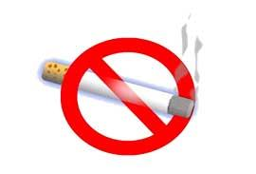
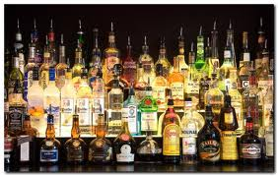
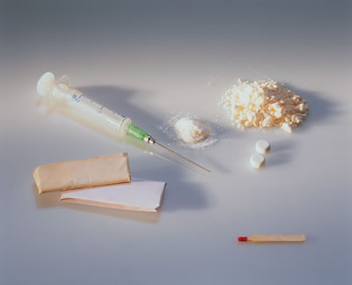
Основы здоровья:
НЕЛЬЗЯ
1.курить
2.пить
3.принимать наркотики

Slide 3
Нужно:
1. заниматься спортом
2. есть всегда свежие и полезные продукты

Slide 4
Экология
Следующий фактор на пути к здоровому образу жизни – экология. Экология – это и есть те самые «сторонние силы». Экология целиком и полностью зависит от человека и это отчасти правда. Отчасти – потому что человек хоть и влияет отрицательным образом на экологию, но, всё же, не все его действия портят экологическую обстановку.
Чтобы иметь отменное здоровье, надо проживать в экологически чистом районе, где нет ни одного фактора загрязнения экологической обстановки. Очень важно, чтобы рядом не было больших заводов и фабрик, не велась добыча природных ресурсов (полезные ископаемые, такие как нефть, уголь…). Также необходимо удостовериться, что поблизости напрочь отсутствуют залежи радиоактивной руды, особенно в открытом состоянии.
Радиация очень опасна для здоровья, даже если её показатели в норме. Норму эту никто точно определить не сможет, для этого необходимы дорогостоящие дозиметры. Их показания могут быть фальсифицированы явно или косвенно, на это также надо обращать внимание.

Slide 5
Настроение
А что же ещё нам вредит? Плохое настроение. Плохое настроение может свести на нет любое начинание на пути к здоровому образу жизни.
Старайтесь отслеживать все негативные эмоции, которые появляются у вас за день. Это трудно, но необходимо. Здоровый образ жизни базируется на исключительно положительных эмоциях, даже когда и веселится-то вроде бы нечему. Здоровыми людьми не бывают люди мрачные и злые, наоборот, у таких людей постоянно находятся всё новые и новые болячки. Болячки эти повергают ещё в большее уныние и так далее. Не поддавайтесь грусти и скорби, будьте людьми весёлыми и жизнерадостными – это очень важный шаг к здоровому образу жизни.

Slide 6
В здоровом теле здоровый дух – не даром древняя пословица дожила до наших дней в своём первозданном виде. Имея здоровый организм, человек начинает и мыслить здраво, он смотрит на жизнь совсем другими глазами и радуется жизни на всю катушку. Ему не страшна депрессия, его здоровый образ жизни просто не принимает ее в первооснове, человек весел и счастлив по определению – ведь он здоров!
Жить полноценной жизнью без здоровья невозможно. Больной человек не может иметь счастливую семью, не может просто жить, как должен и мог бы. Для всего этого необходимо здоровье. И оно у вас будет, надо только захотеть этого и приложить некоторые усилия для овладения таким сказочным богатством, как ЗДОРОВЬЕ. Это каждому доступно в той или иной степени.
Здоровый образ жизни – панацея от всех бед и неурядиц. Ведя его вы забудете раз и навсегда все те огорчения и перипетии, что встречались вам на вашем жизненном пути. Имея здоровье, вы раз и навсегда станете другим человеком и то, что вам не удавалось раньше, сейчас удастся с удивительной лёгкостью! Здоровье дорогого стоит!

Slide 7
Спасибо за внимание!

